Slide 1

Мастер-класс для педагогов
«Урок с использованием цифровых инструментов и ресурсов»
Тема: Как провести эффективно урок
в формате онлайн
Подготовила – Колмакова Наталья Михайловна,
учитель химии, биологии, географии
МОУ «Турунтаевская СОШ №1»

Slide 2
Предварительная подготовка
План урока-онлайн.
Сбор дополнительных материалов, необходимых для проведения урока-онлайн.
Сбор информации о дополнительных ресурсах для проведения урока –онлайн (ссылки на интернет ресурсы).
Создание конференции на платформе зум или группы в скайп.
Отправка ссылок на данное мероприятие ребятам.

Slide 3
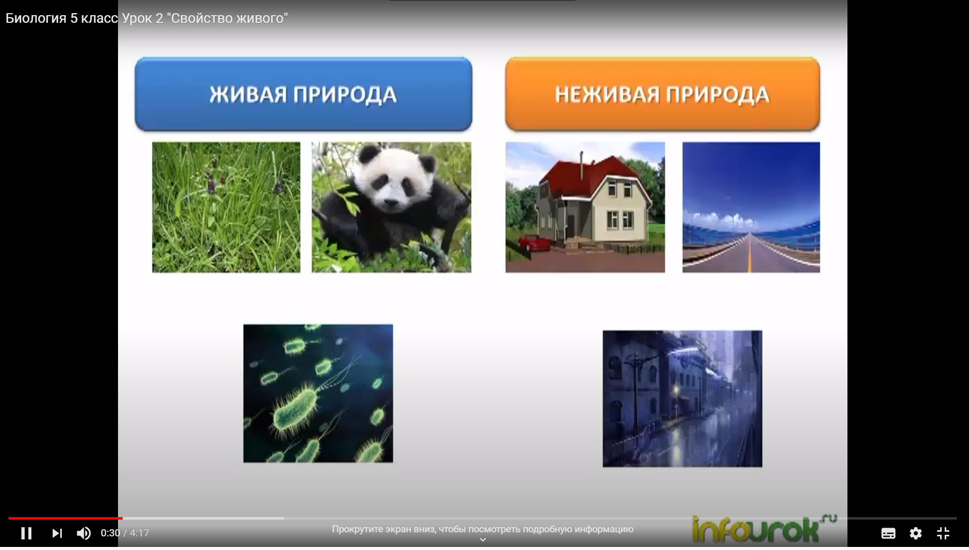






















План урока биологии в 5 классе по теме «Свойства живого»
Видео-фрагмент для обозначения проблемы
https://www.youtube.com/watch?v=wgG16C_sZ4w&t=50s

Slide 4
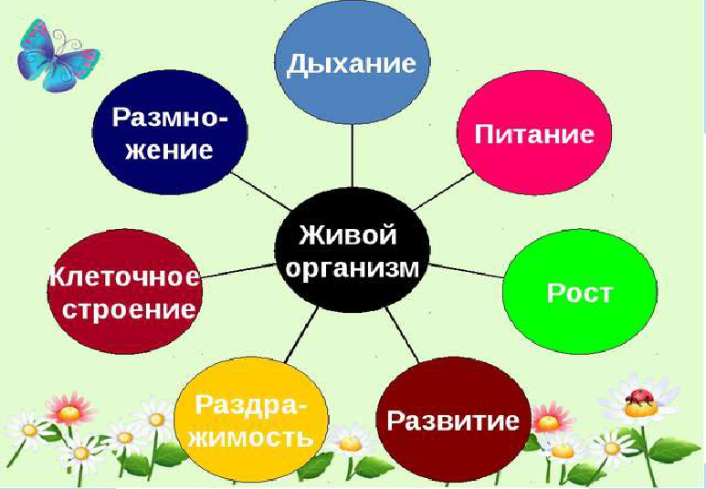









Определение темы урока
Объяснение темы с использованием кластера

Slide 5
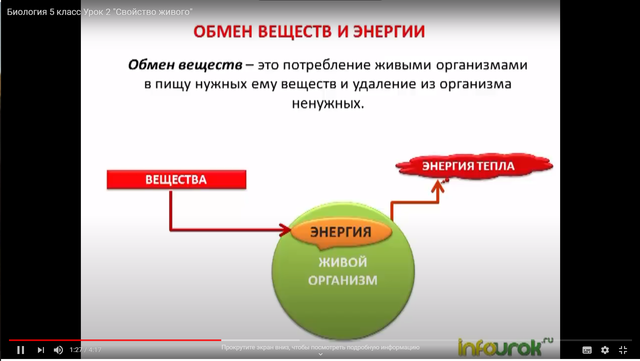
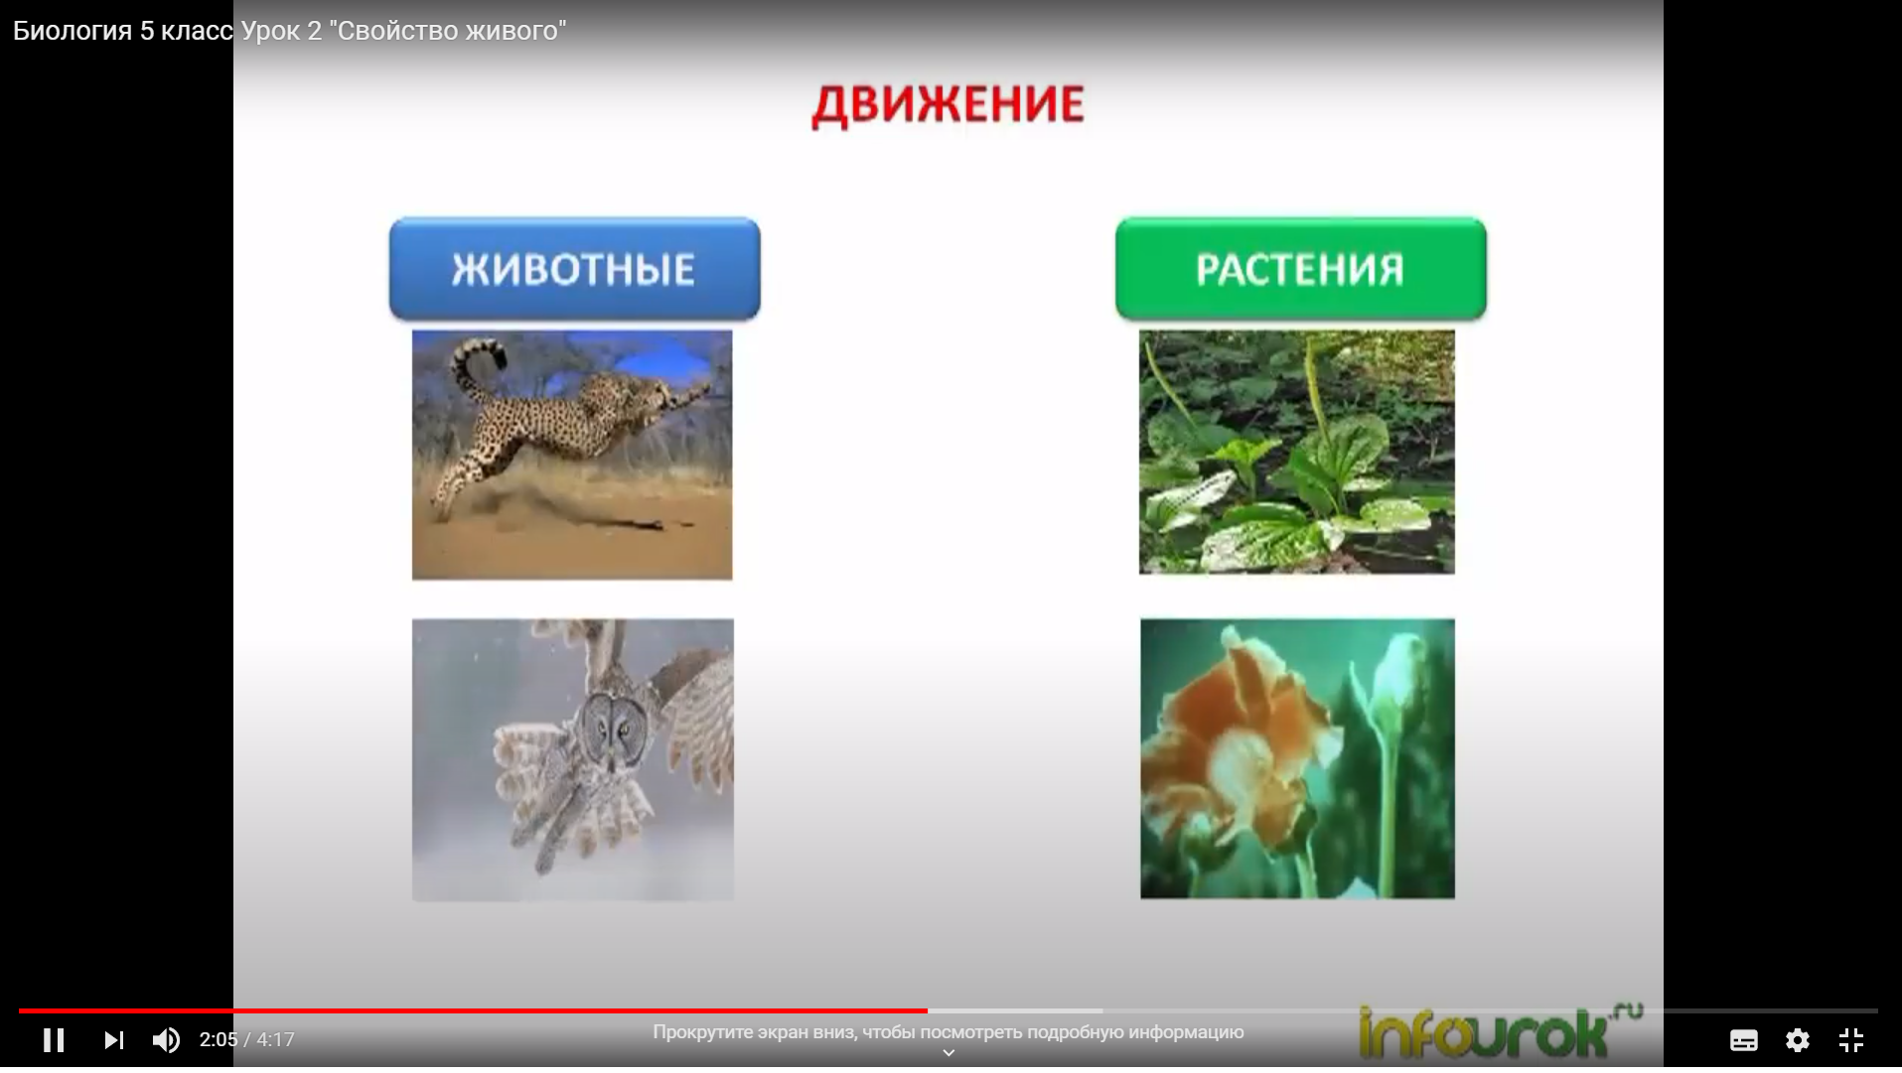
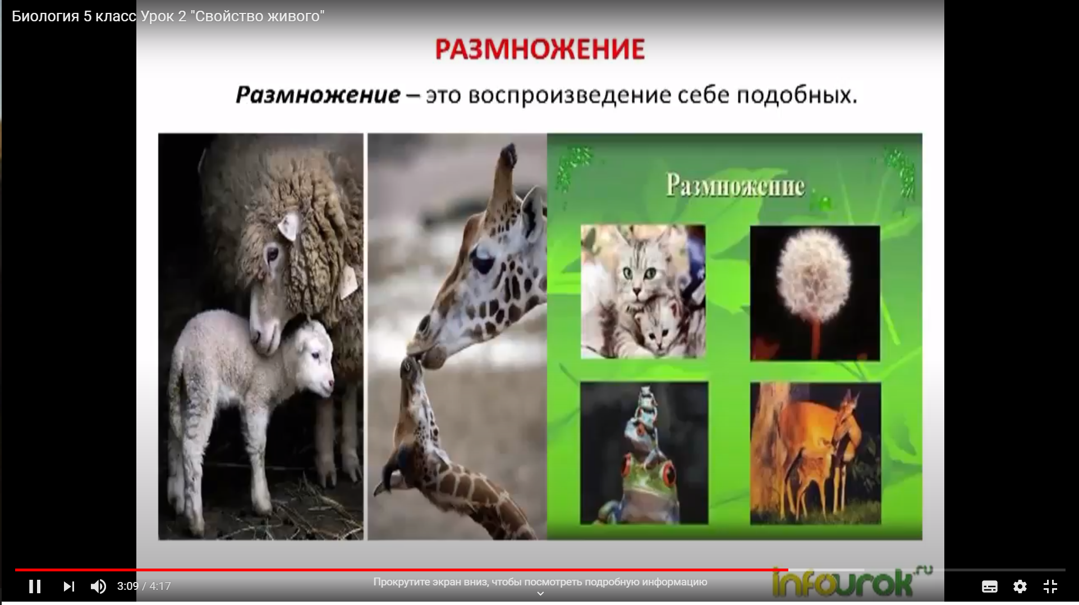
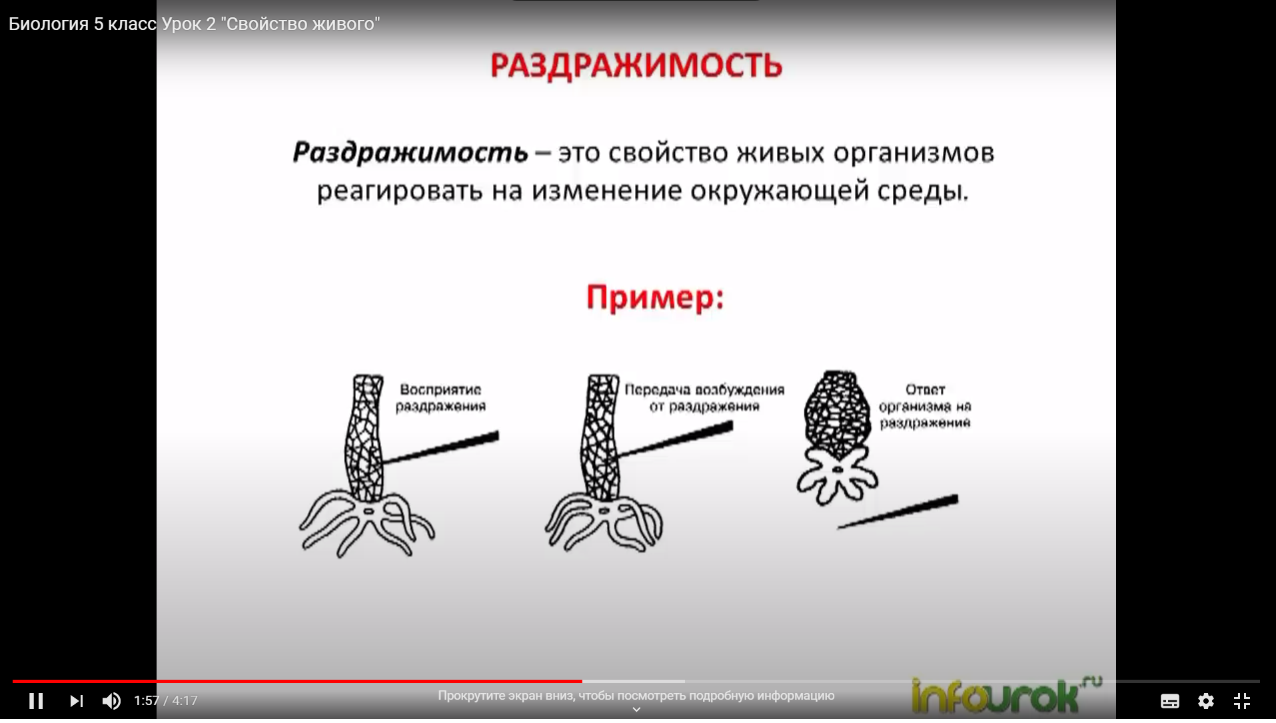
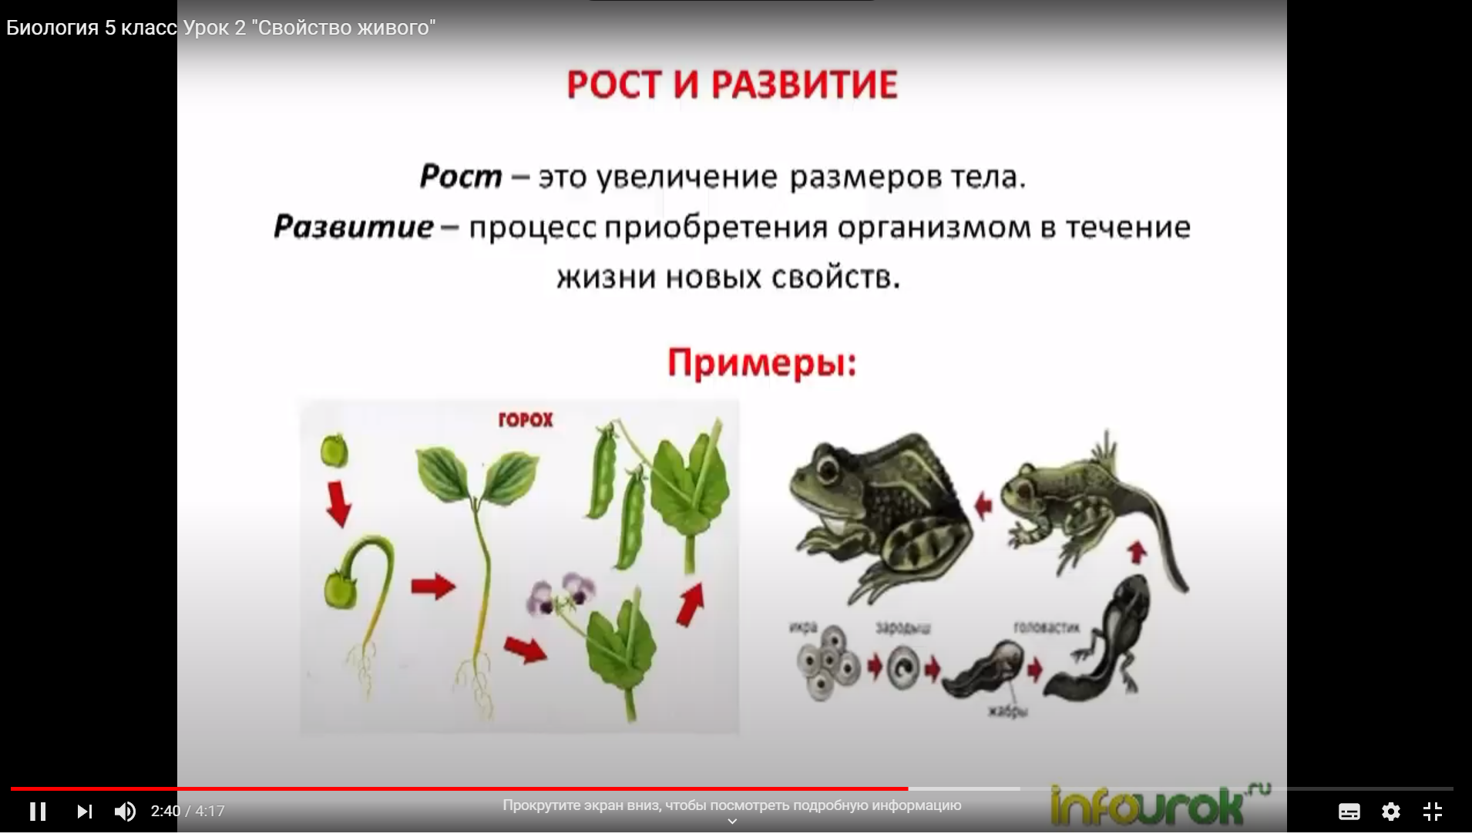
Фрагмент видео с ютуб-канала https://www.youtube.com/watch?v=wgG16C_sZ4w&t=50s

Slide 6
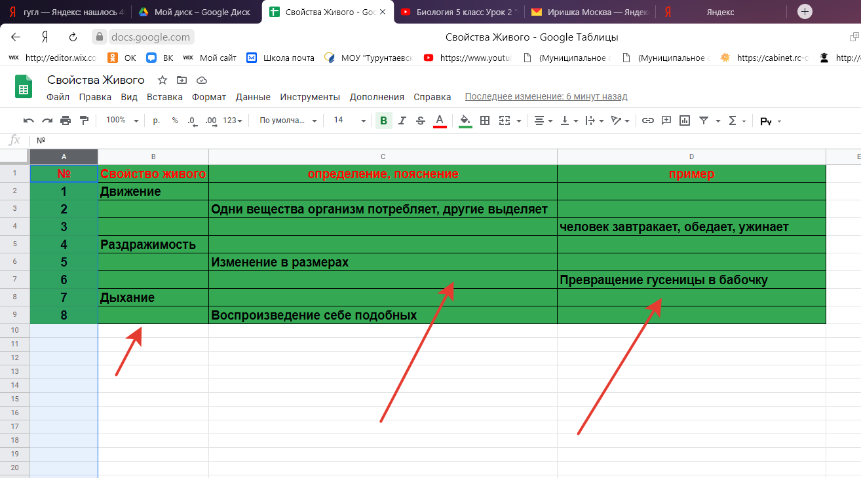
Фрагмент Гугл таблицы для урока
Заполнение таблицы Гугл по теме (образец)
https://docs.google.com/spreadsheets/d/1vszd3wE4Pqel88iZXTTYaVhhUa8WkE-txR3Kl2HgxcE/edit?usp=sharing
Д/з

Slide 7
Проведение урока-онлайн
Предварительная подготовка всех документов, ссылок.
Начало урока.
Включение записи урока.
Перекличка.
Проведение урока.
Оценивание работы учащихся.
Рефлексия.
Сохранение видео урока.

Slide 8
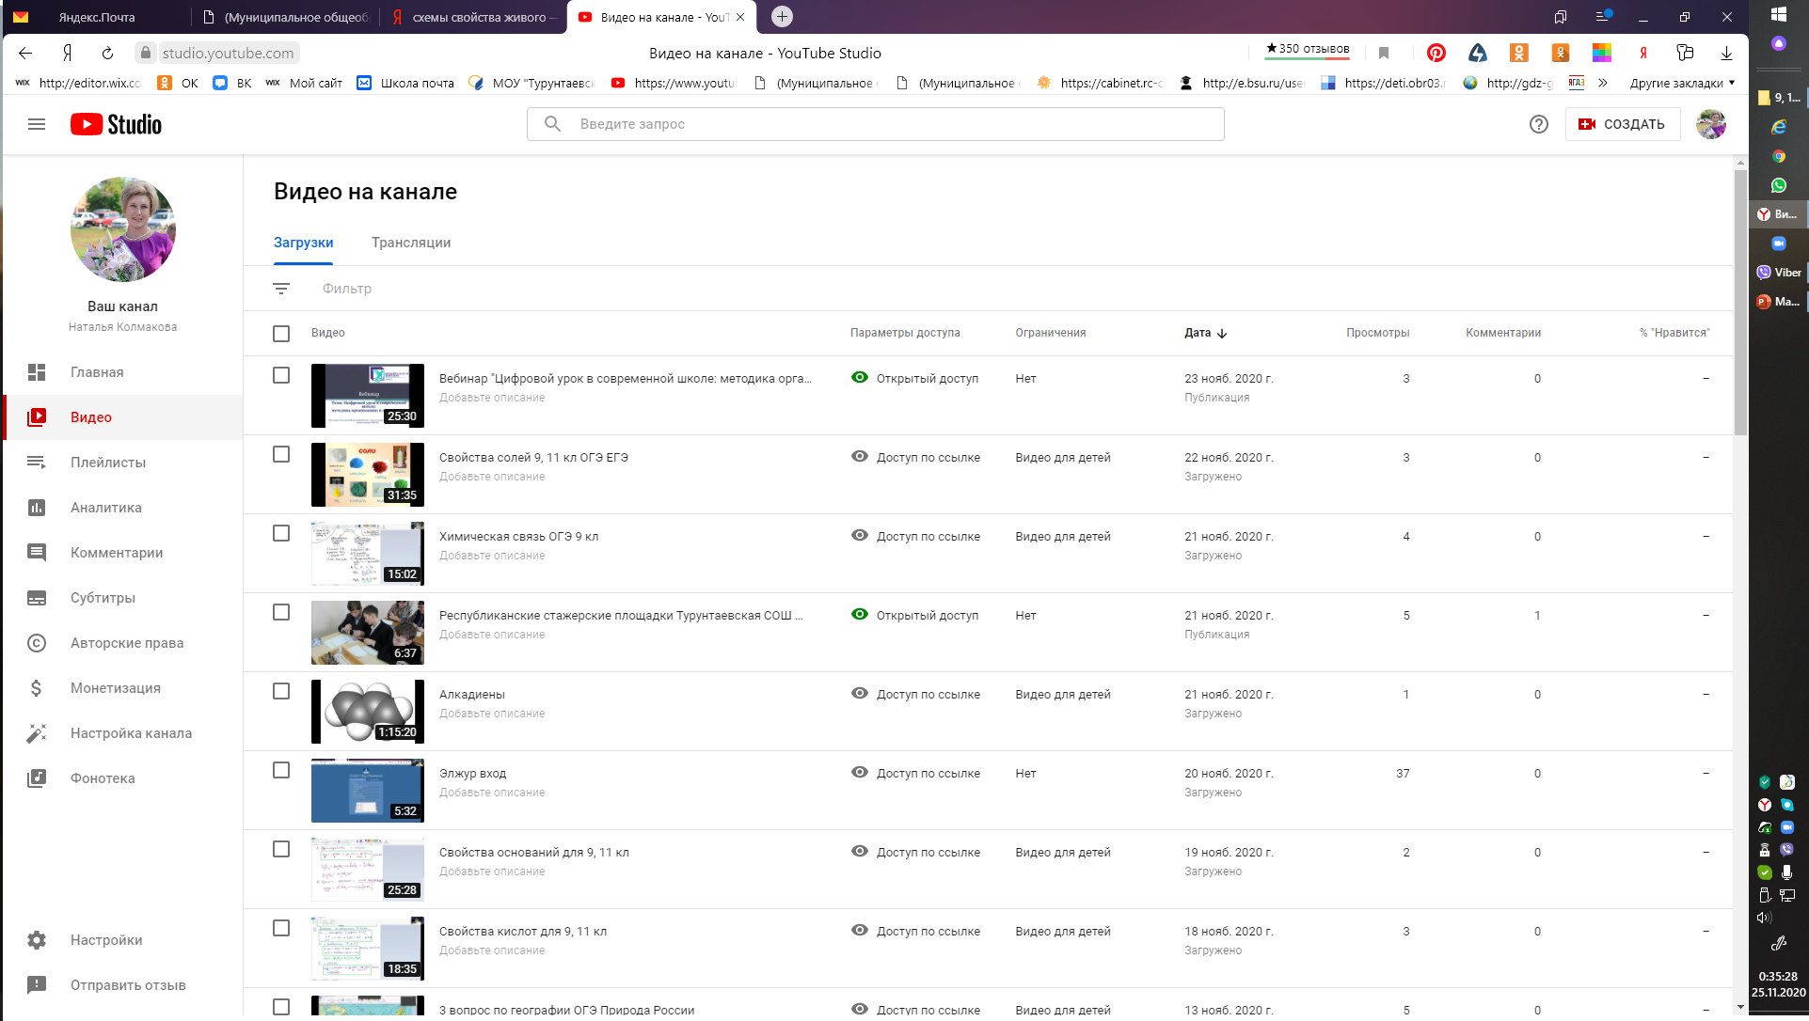
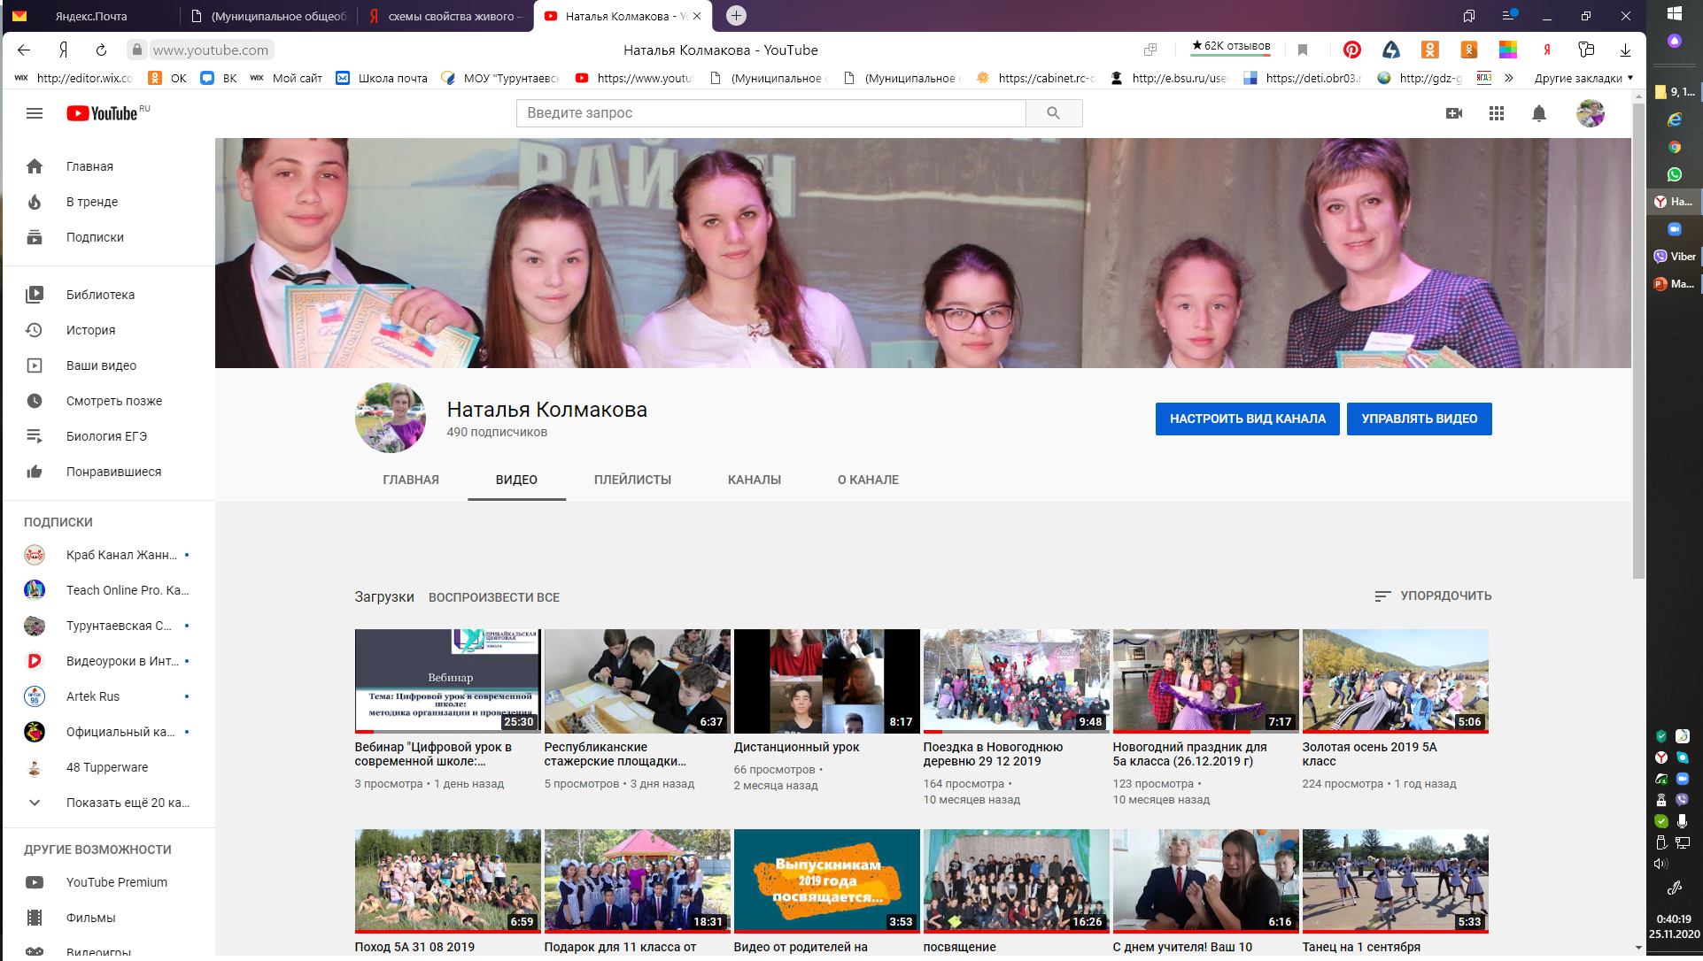
Окончание урока
Отправка документов по уроку
Отправка ссылки на запись урока

Slide 9
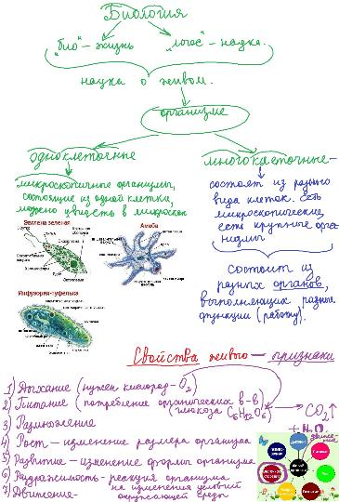
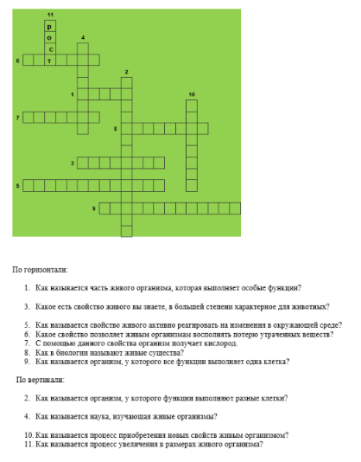
Документы, Д/З
https://biouroki.ru/workshop/crossgen.html

Slide 10
Если занятие проведено в СКАЙП, то запись сохраняется автоматически в течение 30 дней
Если в ЗУМ, то сохраненную запись надо либо выставить на канал ЮТУБ (долго!), либо отправить по почте (долго), либо закачать на гугл диск, яндекс диск или подобное и отправить учащимся ссылку

Slide 11
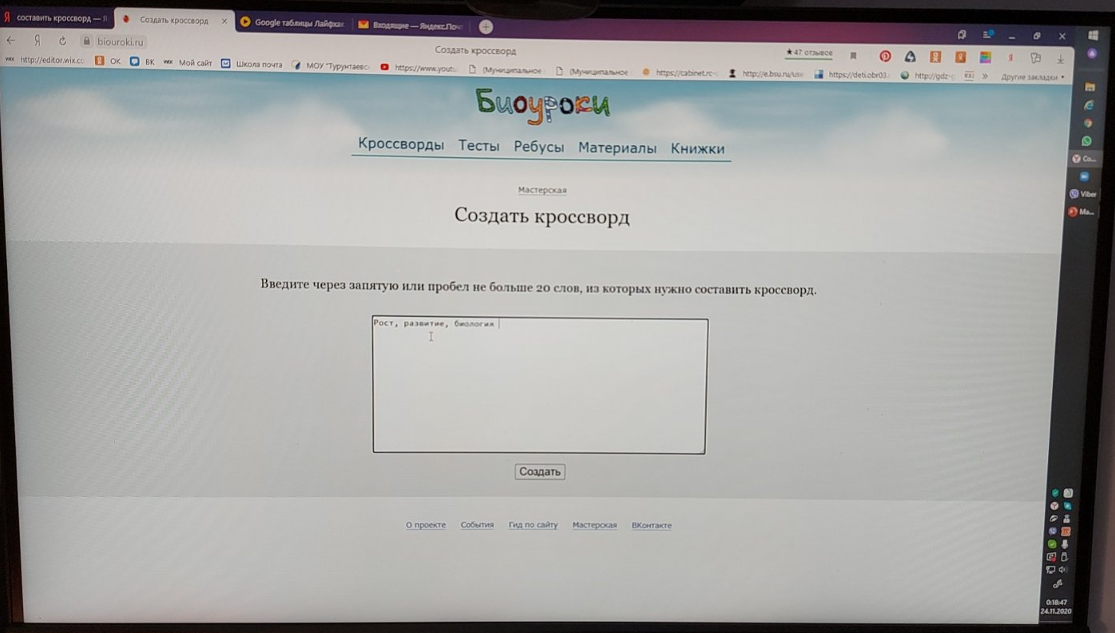
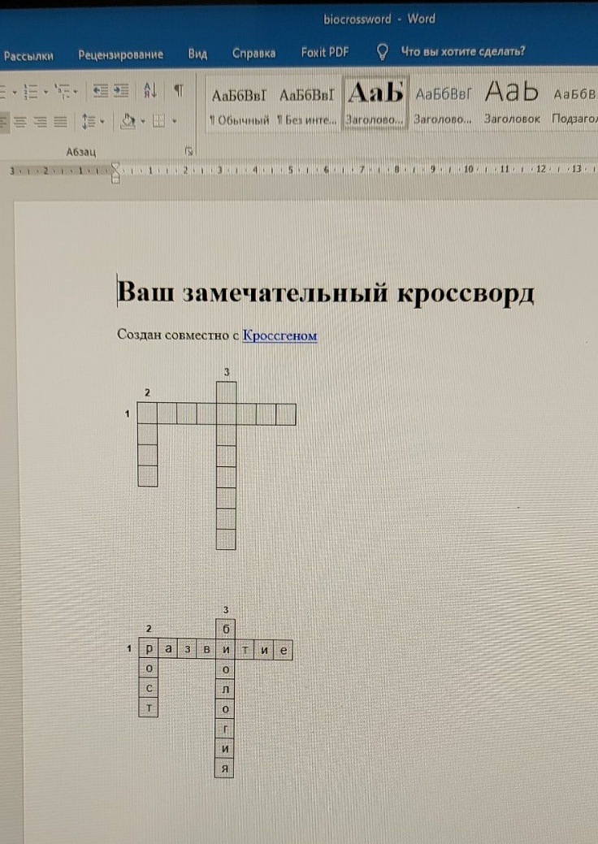
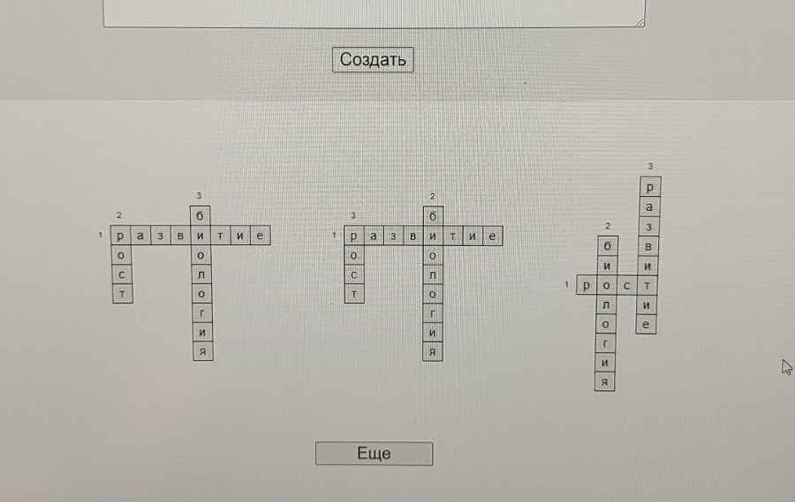
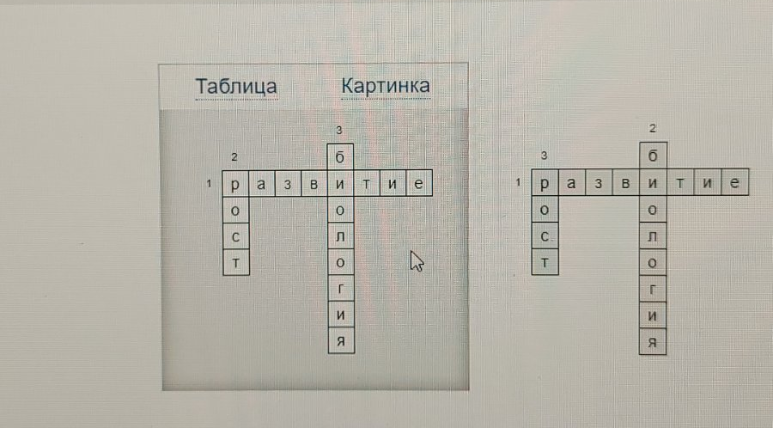





Создать кроссворд

Slide 12
Проверка домашнего задания
УДОБНО: ГУГЛ диск в виде теста, таблицы, диаграммы и т.д. Удобно для педагога, если продумать систему оценивания – автоматически, удобно для учащегося – не писать, не фотографировать, сразу виден результат
На случай, если у ребенка нет возможности, то отправка в виде заполненного ВОРД документа
На крайний случай, выполненная работа в тетради и отправления в виде фото в мессенджерах

Slide 13
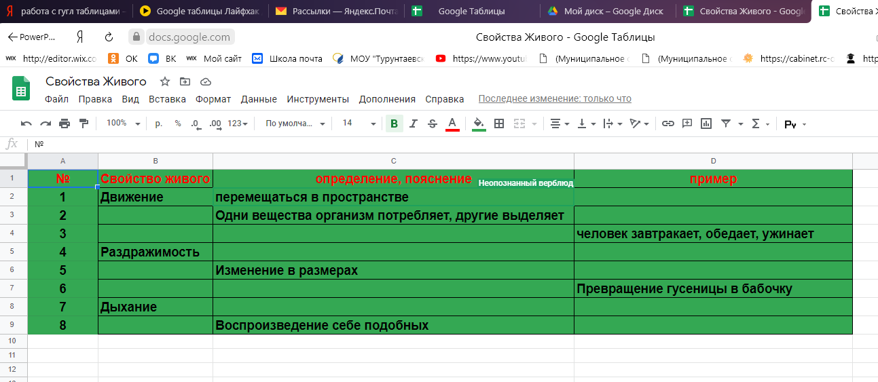
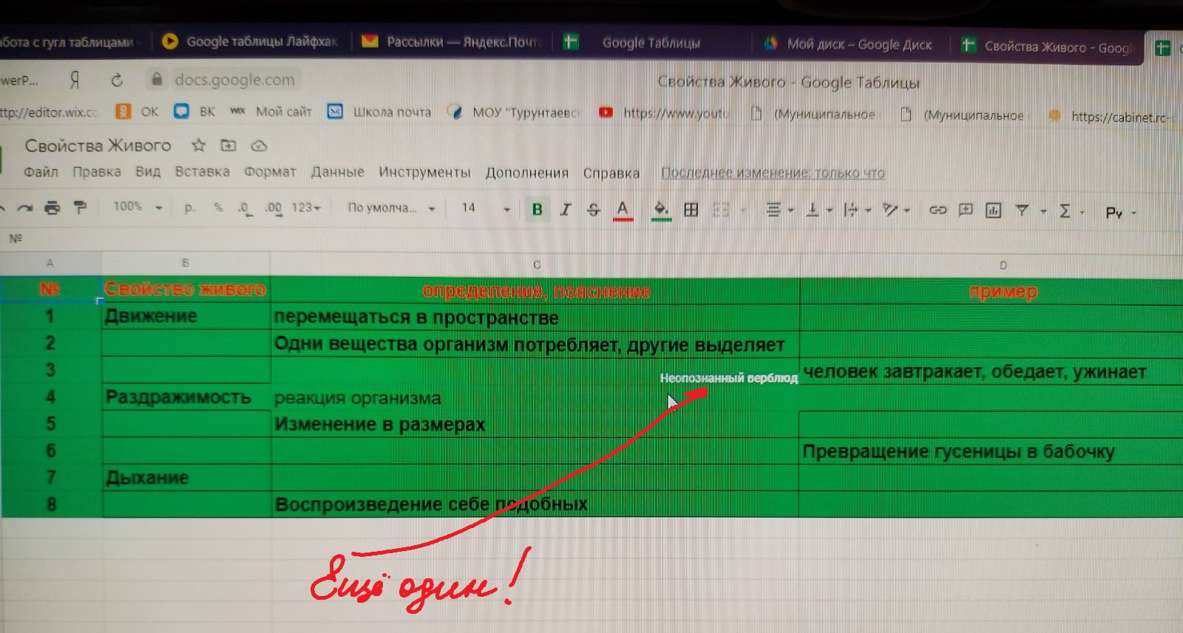
















Проверить Гугл таблицу

Slide 14
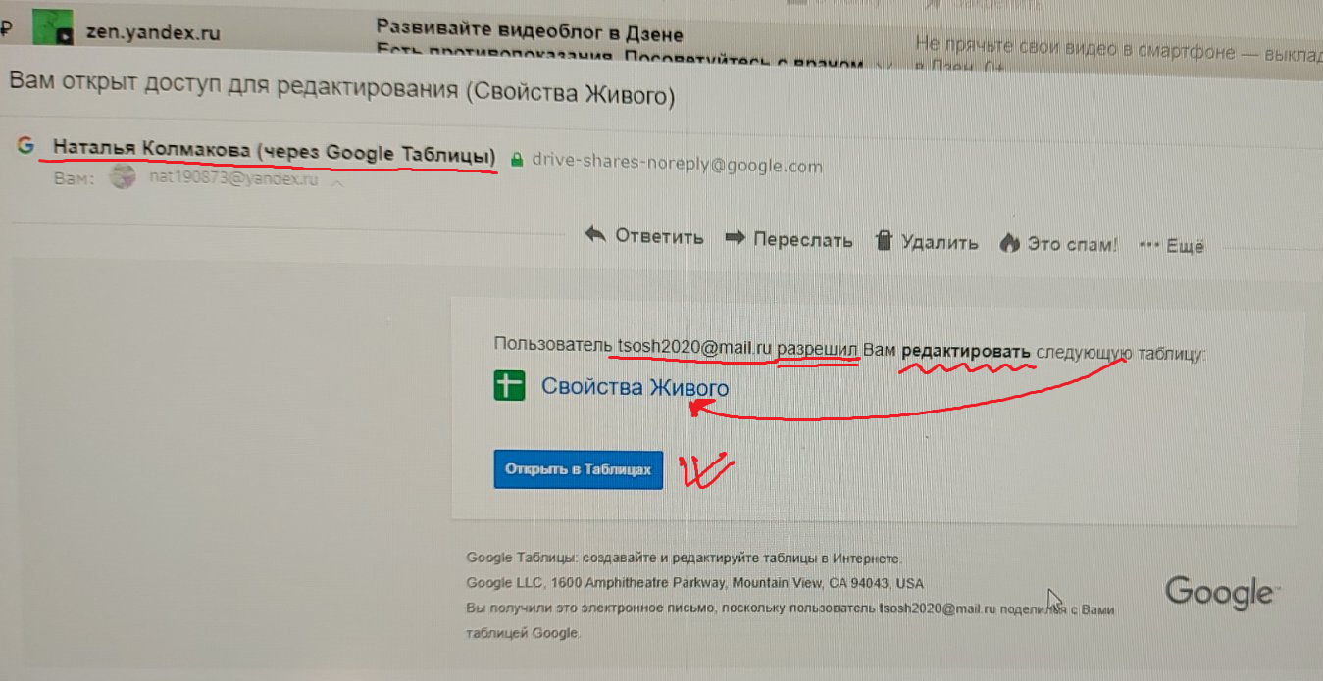
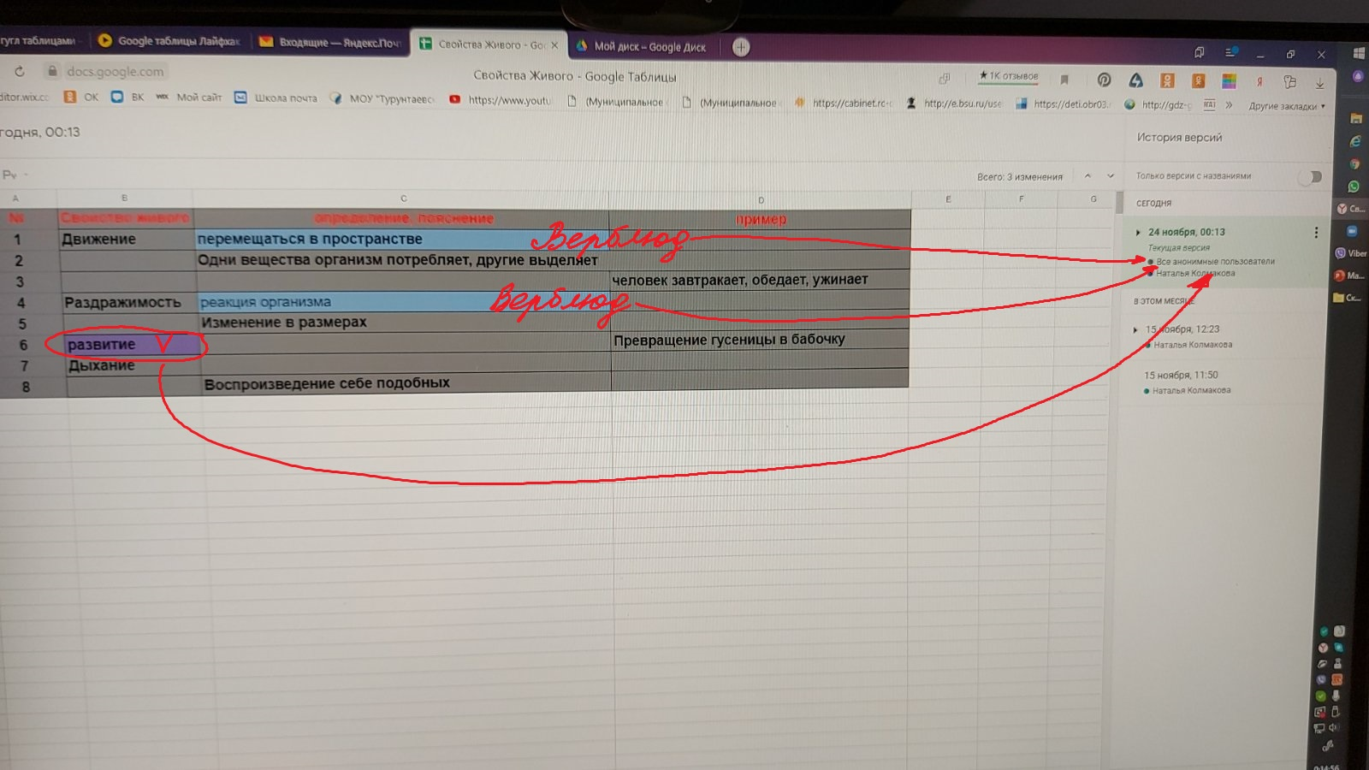

Slide 15
Домашнее задание
1. Составить кроссворд по теме своего предмета, используя https://biouroki.ru
2. Посмотреть обучающий ролик по созданию доступа к таблице, созданной в Гугл https://www.youtube.com/watch?v=D5VpFgYbFuo&feature=emb_logo
3. Составить таблицу на свободную тему и отправить
ссылку без возможности комментировать,
ссылку на почту с с возможностью редактировать таблицу, т.е. её заполнять

Slide 16
Онлайн-урок: + или -
Положительные моменты
Отрицательные моменты - мнение коллег
Помогает пережить реалии дистанционного обучения
Мобилен, если хорошая предварительная подготовка
Яркий, запоминающийся
Интерактивен
Охват большой группы учащихся
Запись занятия – в случае отсутствия можно просмотреть тему урока позже
Удобство СКАЙП: не отключается, до 50 человек, остается запись урока, там же все документы по уроку)
Удобство Вайбер: не надо переключать демонстрацию, все документы здесь же и остаются
Удобство ЗУМ: своя классная доска, запись урока
Нет живого общения – не согласна
Проблемы со связью – невозможность подключиться, не слышно, не видно и т.д. Да, так бывает!
Не у всех детей в сельских условиях есть возможности выхода, скачивания платформ, документов Это проблема села!
Ограниченные возможности в проведении занятия у педагога – не согласна!

Slide 17
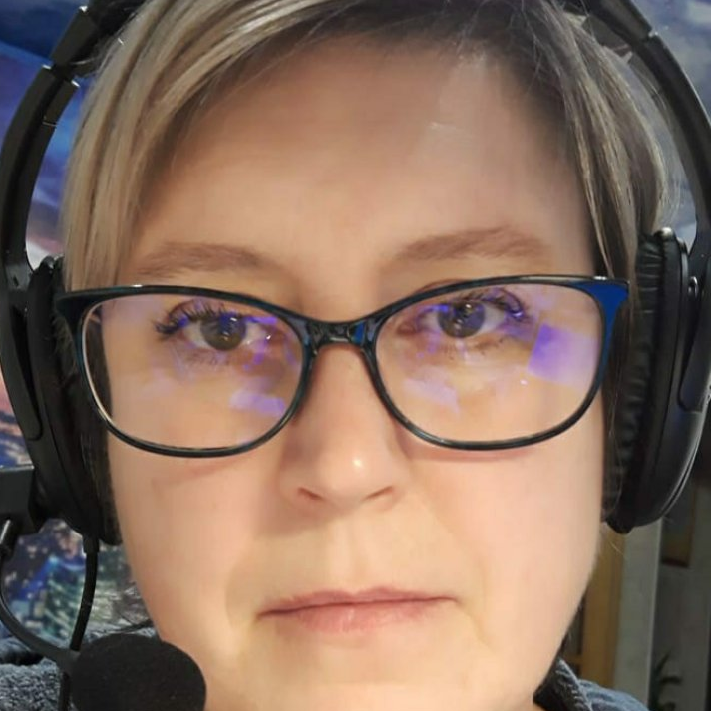
Онлайн-урок
Спасибо за внимание и участие в работе.
С вопросами nat190873@yandex.ru
Материалы мастер-класса и форума
http://pribdigschoo1.ru/custom/73
С домашним заданием
pribfor@yandex.ru

